Slide 1

Como a Internet Funciona
Treinamento: Angular, Node e Java – Capgemini
Instrutor: Ivan J. Borchardt
©2021

Slide 2
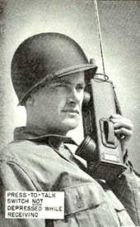
Protocolo TCP/IP
O que é um protocolo?
COPON: Atento a rede, alguam viatura em 300? - cambio
300 = pronto para o trabalho
Viatura: Positivo VTR 65 em 300 - cambio
VTR = viatura
COPON: Qual QRA? - cambio
QRA = nome
Viatura: QRA Capitão esperança e Soldado Wagner
Viatura: Qual QTC? – cambio
QTC – mensagem
COPON: Possibilidade de atendimento de uma ocorrência de perturbação
do sossego? – cambio
Viatura: Positivo, qual QTH? - cambio
QTH = endereço
COPON: rua XPTO, primo sexto sexto (166) – cambio
Viatura: QSL
QSL = entendido
Exemplo: comunicação da PM via Rádio
Fonte: https://www.youtube.com/watch?v=e6NSx24Z--s

Slide 3




Protocolo TCP/IP
Protocolos TPC e UPD
TCP
Características
Serviços
Vantagens
Desvantagens
Inicio de Transmissão – Conexão - Three-Way Handshake
SYN
Conexão
Confiabilidade
Full Duplex
Entrega ordenada
Controle de fluxo
SYN, ACK
CLIENT
SERVER
ACK

Slide 4
Protocolo TCP/IP
Protocolos TPC e UPD
TCP
Características
Serviços
Vantagens
Desvantagens
Encerrando a Conexão – 4 Etapas
FIN
Conexão
Confiabilidade
Full Duplex
Entrega ordenada
Controle de fluxo
ACK
CLIENT
FIN
SERVER
ACK

Slide 5
Protocolo TCP/IP
Protocolos TPC e UPD
TCP
Características
Serviços
Vantagens
Desvantagens
Conexão
Confiabilidade
Full Duplex
Entrega ordenada
Controle de fluxo
CLIENT
SERVER

Slide 6
Protocolo TCP/IP
Protocolos TPC e UPD
UDP
Características
Serviços
Vantagens
Desvantagens
Sem Conexão
Não Confiável
1 n
CLIENT

Slide 7
Protocolo TCP/IP
Protocolos TPC e UPD
Características
Serviços
Vantagens
Desvantagens
Portas
Serviços
Exemplo do apartamento...
16 bit ; 0 – 65535
Porta de Origem (entrada)
Porta de Destino (saída)

Slide 8
Protocolo TCP/IP
Protocolos TPC e UPD
Características
Serviços
Vantagens
Desvantagens
Portas
Serviços
Exemplo do apartamento...
16 bit ; 0 – 65535
Porta de Origem (entrada)
Porta de Destino (saída)
SSH: 22
http: 80
https: 443
DNS: 53

Slide 9
Protocolo TCP/IP
Protocolos TPC e UPD
Características
Serviços
Vantagens
Desvantagens

Slide 10
DNS
Domain Name System

Slide 11
DNS
Sistema de Resolução de Nomes
Nos Primórdios da internet:
Hosts – (no Windows: C:\Windows\System32\drivers\etc)

Slide 12
DNS
Uma simples analogia:
Você precisa do telefone da Julia que mora em Blumenau, SC, Brasil.
Julia.Blumenau.sc.brasil
Você liga para
102
Brasilina
Catarina
Blumelina

Slide 13
DNS
Root
.
13 Servidores ROOT DNS no Mundo (10 EUA, 2 Europa, 1 Ásia)
Root → Fundação IANA
.br → CGI → registro.br
TLD
com org br de pt

Slide 14
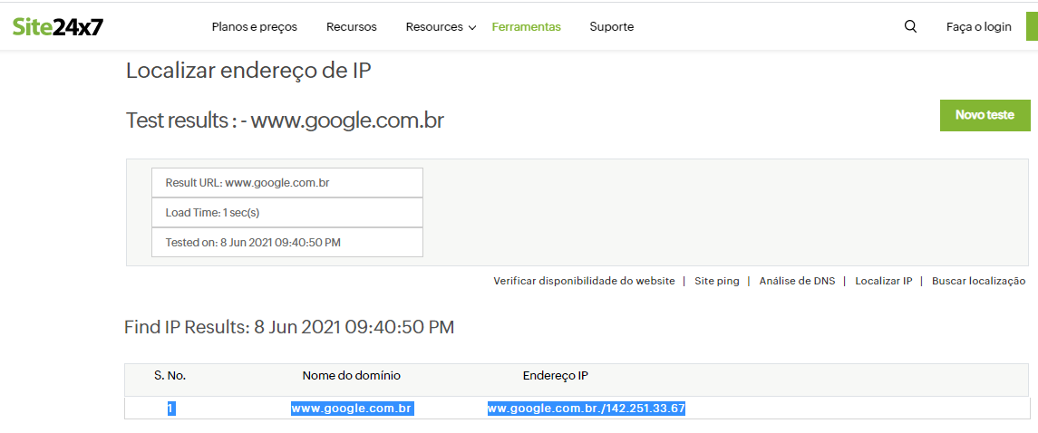
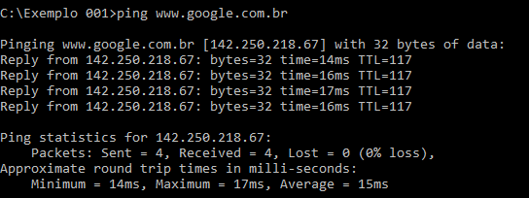
DNS
https://www.site24x7.com/pt/tools/localizar-ip.html
cmd
- Um site pode ter mais de 1 IP...
- DNS também serve para permitir mais
de um site no mesmo IP...

Slide 15
DNS
Segurança & Pontos de Vulnerábilidade
- Arquivo hosts
- Modem

Slide 16
DNS
Tipos de DNS
DNS Resolver/cache
Cache tem válidade
DNS Autoritativo (a Blumelina…)

Slide 17
DNS
Tipos de DNS
A SOA MX NS...

Slide 18
HTTP
Hypertext Transfer Protocol

Slide 19
HTTP
Protocolo da camada de aplicacão (implementado nos softwares responsáveis pela comunicação (Browsers e Servidores)).
Trabalha junto com o TCP e o IP
Modelo Request-Response
Conexão não persistente

Slide 20
HTTP
Request
Linha de pedido
Identificador do método (GET, POST, PUT, DELETE)
URI do Recurso (endereço, Ex: /index.php)
Versão do protocolo (HTTP 0.9; 1.0; 1.1; 2)
Cabeçalho
Cabeçalho geral
Cabeçalho de requisição
Cabeçalho de Entidade
Campos: Date, Cahe-Control, Transfer-Encoding, Cookie, Accept, User-Agent
Corpo/Mensagem

Slide 21
HTTP
Exemplo Request
POST / HTTP/1.1
Host: www.proway.com.br/
User-Agent: Mozilla/5.0 (Windows NT 10.0; Win64; x64) AppleWebKit/537.36 (KHTML, like Gecko) Chrome/90.0.4430.212 Safari/537.36
Accept: text/html,application/xml;q=0.9,*/*;q=0.8
Accept-Language: pt-br
Accept-Encoding: gzip, deflate
Accept-Charset: utf-8; q=0.7,*;q=0.7
Keep-Alive: 300
Connection: kepp-alive
Pragma: no-cache

Slide 22
HTTP
Response
Linha de Status
Versão do Protocolo
Código numérico do Status
Texto associado ao Status
Cabeçalho
Content Type
Access-Control-Allow
Date
Corpo
- HTML, XML, JSON, PlainTex…

Slide 23
HTTP
Código de Status
1XX – Informational
2XX – Success
200 Ok
3XX – Redirection
4XX – Client Error
404 Not Found
5XX – Server Error
500 Internal Server Error

Slide 24
HTTP
Exemplo Response
HTTP/1.1 200 OK
Date: Mon, 27 Jul 2009 12:28:53 GMT
Server: nginx
Content-Length: 17
Content-Type: text/html; charset=utf-8
Connection: close
<h1>Ola CDF!</h1>

Slide 25
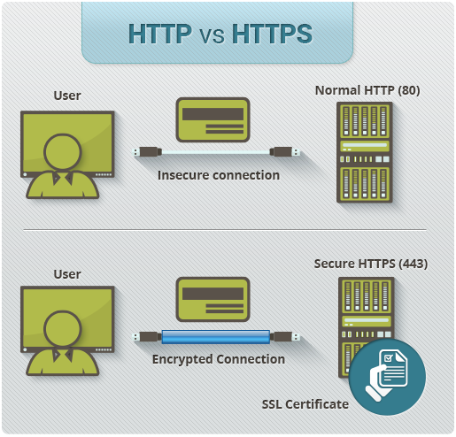
HTTP vs. HTTPs

Slide 26
Cookies
Criado por Lou Montulli
Arquivos em texto armazeados pelo navegador no lado do cliente, que guardam diversas informações do visitante e sua navegação pelas páginas de um site ou domínio.

Slide 27
Cookies
Customização da navegação
Remarketing
Lei de proteção de dados

Slide 28
Cookies
HTTP Headers
Set-Cookie: Name=Value; Expire; Path; Domain; Secure; HttpOnly

Slide 29
Cookies
Tipos de Cookies
Session Cookie
Persistent ou Permanent Cookie
Third-Party Cookie
Supercookie
Zombie Cookie ou Evercookie

Slide 30
Cookies
JavaScript(NodeJs):
response.setHeader(name, value);
response.getHeaders();

Slide 31
Cookies
Navegação segura...

